Slide 1
일본 전통문화 속의 예능과
무대예술의 특징은?
211901873 김슬기

Slide 2
목차
일본의 전통예능
1) 가부키
2) 분라쿠
3) 교겐
4) 노
일본의 전통악기
1) 샤미센
2) 고토
일본의 전통의상
1) 기모노
기모노의 오해와 편견

Slide 3
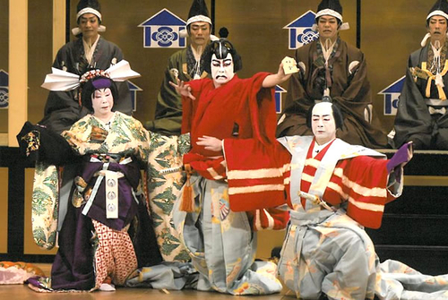
일본 전통예능
노(能), 분라쿠(文楽), 가부키(歌舞伎), 교겐(狂言) 등은 일본의 전통연극과 예능을 대표.

Slide 4
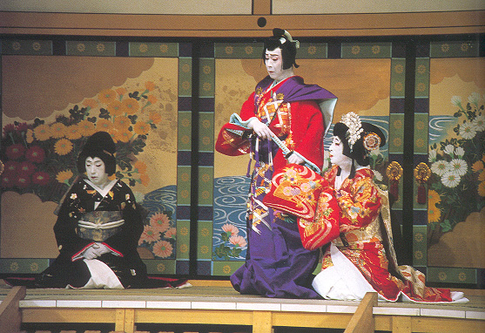
가부키
음악과 무용, 기예가 어우러진 일본의 전통연극으로 16∼17세기 에도 시대에 서민 예술로 시작되어 오늘날까지 이어짐.
1965년 일본의 중요무형문화재로 지정되었으며, 2008년에는 유네스코 세계무형유산으로 지정됨.

Slide 5
https://youtu.be/CiKUurfoRhE

Slide 6
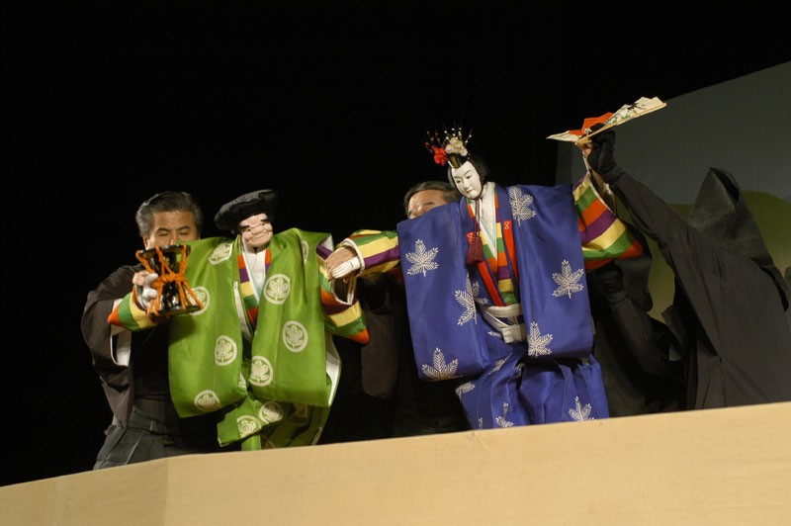
분라쿠
일본의 대표적인
전통인형극
서민을 위한 성인용 인형극이며 가부키[歌舞伎]·노[能]와 함께 일본 3대 고전예능분야로 꼽힘

Slide 7
https://youtu.be/0hoK3RFvxwM

Slide 8
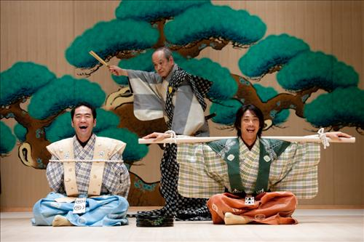
교겐
일본의 전통예능에서 잘 나타나지 않는 웃음을 선사하는 유일한 희극으로 현대에 이르러 그 빛을 더하고 있음.
상식의 궤도를 벗어난 이야기 혹은 우스갯소리라는 뜻을 내포하는 골계와 풍자를 특징으로 삼는 연극 장르.

Slide 9
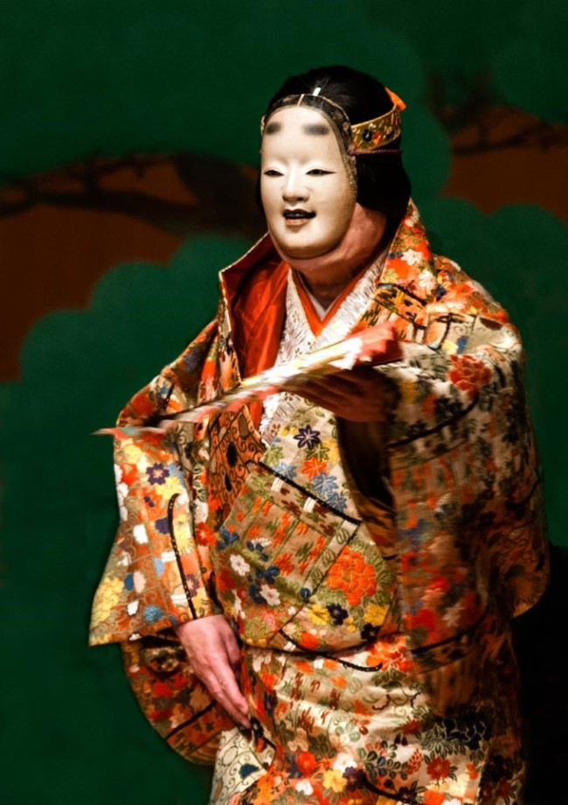
노
노(能)는 일본의 대표적인 가면극이다.
노는 일본적 성격과 특징이 뚜렷한 가면극으로서 그 기원과 발전 과정이 잘 밝혀져 있고, 오랫동안 꾸준히 전승되어 왔음.

Slide 10
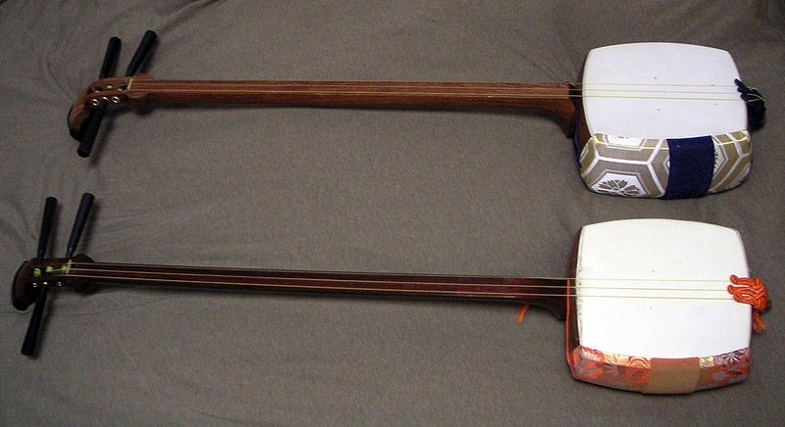
일본의 전통악기 : 샤미센
샤미센(三味線, しゃみせん)은 일본 전통의 현악기로 주로 현을 퉁겨서 연주하는 발현악기
샤미센은 일본의 근세(近世) 초기에 해당하는 16세기를 전후해 등장한 것으로 알려지며, 일본 전통악기 중에서는 비교적 역사가 짧은 편.

Slide 11
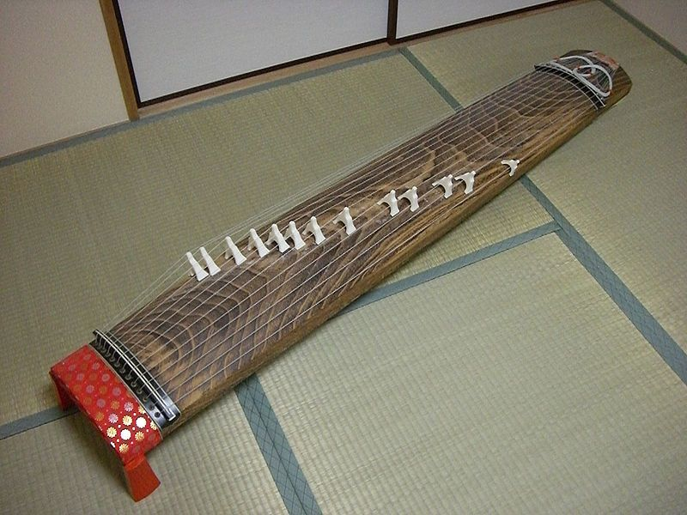
일본의 전통악기 : 고토
일본의 전통 악기중 하나인 고토는 중국의 쟁에서 유래됨.
발현악기에 속하며 비슷한 유래를 가진 한국의
가야금과 비슷함

Slide 12
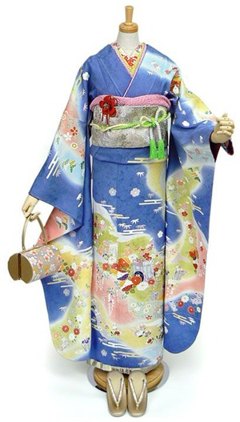
일본의 전통 의상 : 기모노
'기모노'는 '입는 것', 즉 모든 '일본 전통 옷'을 뜻함.
기모노는 여성용, 남성용, 혼용으로 나뉨.
여성용 후리소데, 도메소데, 호몬기
남성용 하카마
혼용 나가기, 하오리, 유카타

Slide 13
여성용 기모노
후리소데 미혼 여성들이 입는 가장 화려한 기모노
(결혼식피로연, 성년식)
도메소데 기혼 여성들이 입는 가장 격이 높은 기모노
호몬기 위 두 개의 비해 약식의 입는 기모노로써 혼인
여부와 상관없이 입을 수 있음.
현대에는 가벼운 파티와 같은 사교용 예복으로
입음.

Slide 14
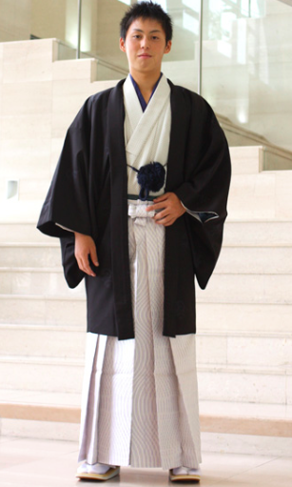
남성용 기모노
하카마 일본 남성들의 예복
하오리 안에 남성들이 입는 긴
치마와 같은 기모노
하오리 기모노 위에 한 겹 더 입는 외투
전쟁터에서 남성이 입는 외투에
유래됨.
실용성으로 인해 메이지 시대
이 후 남녀 구분 없이 겨울철에
는 하오리를 걸쳤다고 함.

Slide 15
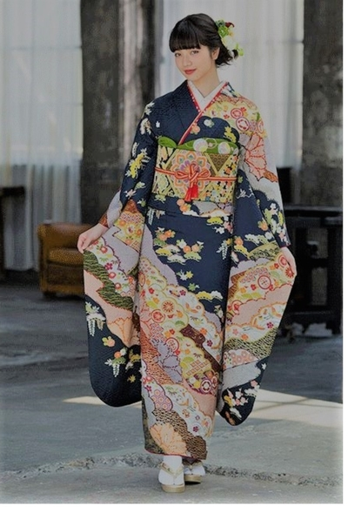
혼용 기모노 : 나가기
나가기 나가기는 하오리를 입기 전에
안에 입는 겉옷을 말함.
목 부터 발목 까지 오며 본래
기모노는 이 나가기를 의미하는
것이었는데 현재는 겉옷화

Slide 16
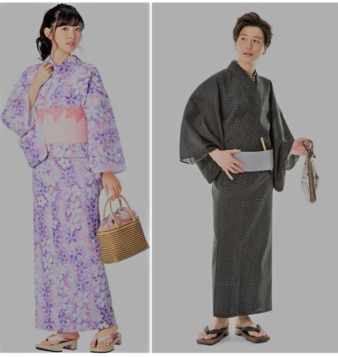
혼용 기모노 : 유카타
유카타 유카타는 본래 목욕 후에
입는 가벼운 가운에서 유래
실크를 사용하는 다른 기모
노와 달리 면이나 마를 사용
최근에는 불꽃놀이 등을
보러 갈 때 많이 입음.

Slide 17
기모노의 오해와 편견
입기 힘들다?
움직이기 어렵고 혼자서 입기가 어렵다는 편견이 있지만, 그런 건 한 벌에 수백만씩 하는 완전 예복형 기모노인 경우가 많음.
요즘 시대에는 여러벌 껴 입지 않고 간편하게 착용함.
기모노는 혼자서 입기가 어렵기 때문에 기모노를 전문적으로 입혀주는 자격증을 가진 도우미도 있음
착용 난이도를 대폭 올리는 주된 원인은 혼자서 오비를 매는 것이 힘들기 때문.
일본의 젊은이들은 기모노 도우미를 부르는 값이 만만치 않아서 스스로 입는 법을 틈틈히 공부하여 입는 경우도 있다 함.

Slide 18
속옷을 입지 않는다?
흔히 기모노 밑에는 속옷을 입지 않는다고 하는데, 상술했듯이 근대 이전에 일본 여성 복식에는 팬티나 바지 형식의 속옷이 존재하지 않아서 그런 것이고 특별한 이유가 있어서 입지 않은 것은 아님. 요즘은 속옷을 입는 경우가 많음.
역사적으로 기모노 입을 때 우리가 지금 생각하는 소위 여성용 속옷을 착용하지 않았던 건 사실임.
하지만 조선시대에도 여성들이 한복 안에 속속곳, 속치마, 속저고리등을 입고 다녔던 것처럼 기모노도 마찬가지로 안에 입는 속옷이 따로 있었으며 격식차릴 때에는 겹수가 늘어나기도 했음.

Slide 19
질의응답 Q&A

Slide 20
감사합니다!

